Slide 1
Results of Total Segmentator & AEC Study
2026. 06. 19
JangHoon Chun
Department of, Medical Device Engineering & Management
Gangnam Severance Hospital,
Yonsei University College of Medicine
Notes:
발표 시작하겠습니다. 이번주 진행한 연구 결과에 대해 공유드리겠습니다.

Slide 2
1. What’s discussed in the last meetings
AEC Raw Data 내 초반 갭 데이터(slice 수 / z_range 혼입) 제거 후 재실험
AEC + Clinic 통합 모델(M2/M3): Baseline(M1, AUC 0.803)과 유사한 성능 달성
M2(norm) AUC 0.8118, M3(norm) AUC 0.8209 / 통계적 유의차 없음
AEC 단독 모델(M4): Baseline 대비 유의하게 낮음
raw 5-fold 평균 AUC 0.679, global_zscore AUC 0.586 (M1 대비 p=0.002**)
AEC-Clinic 간 Correlation 자체는 높지 않으나, Cross Attention이 유용한 패턴 학습
Notes:
이번주 연구 요약입니다. 핵심은 세 가지 모델 구조의 비교입니다.
- **Clinic**: 나이, 성별, BMI만 사용하는 기저모델
- **Clinic + AEC**: 임상변수에 AEC 시계열 추가
- **Clinic + AEC + Scanner**: 여기에 CT 제조사 모델명을 임베딩으로 추가
그리고 SMI는 앞서 말씀드린 공식—`SMI = (TAMA − IMATA) / Height²`—으로 정의하고, 한국인 기준 하위 5% threshold로 이진 분류를 수행하였습니다. 참조한 논문은 총 5편으로, 이 기준에 대해서는 데이터 섹션에서 자세히 설명드리겠습니다.

Slide 3
2. Research Summary
AEC Hand-Craft Feature 60개 이상 추출
Gate Mechanism 구현 (AEC 기여도 모델이 자율 결정)
성별 분리 분석 및 AEC 기여도 비교
Grad-CAM Liver 영역(후반부) 집중 크롭 실험
AEC 커브 임상 해석: 80번째 슬라이스 크로싱 패턴 분석 (여성)
128×128 입력 방식(슬라이스 간 전역 상관관계) 가능성 검토

Slide 4
2. Research Summary
Clinic Data 비교 [Age, Sex, BMI] vs [Age, Sex, Height, Weight]
Multimodal (Clinic + AEC 128 points)
Cross-attention
Late Fusion
Multimodal (Clinic + AEC 8 segments)
Cross-attention
Late Fusion

Slide 5
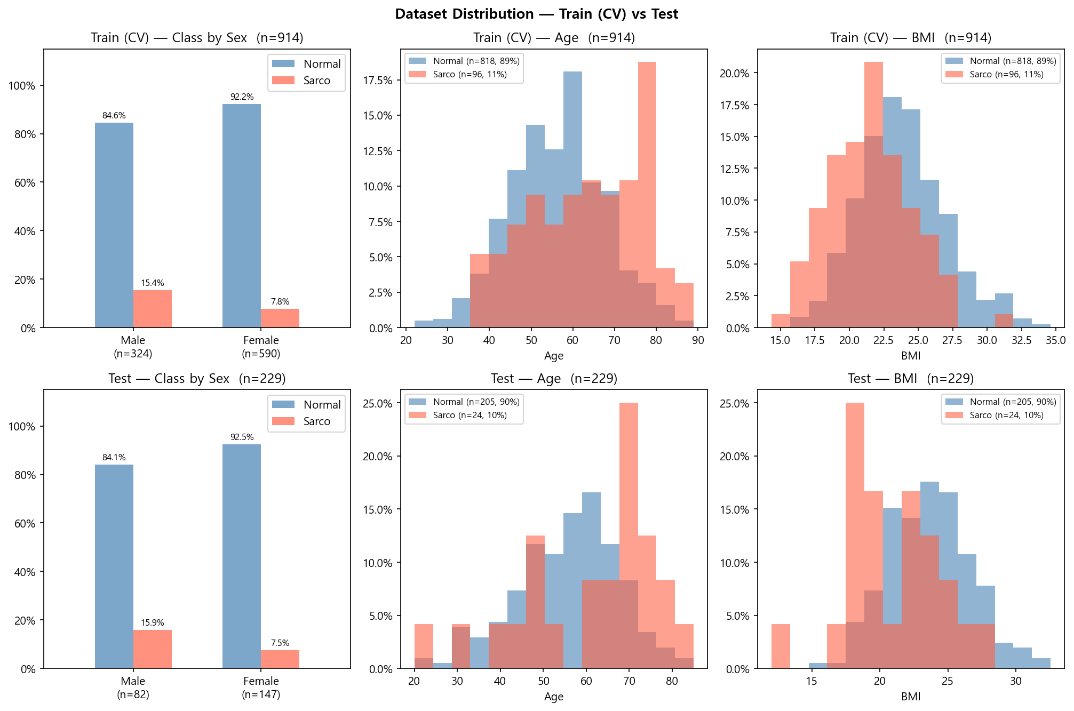
3. Detailed progress
데이터셋
기관: 강남 병원 코호트
전체 샘플: n = 914
분할: Train 80% / Test 20% (Stratified)
레이블 기준 (SMI 임계값)
남성: SMI < 40.96 cm²/m² → 근감소증
여성: SMI < 30.6 cm²/m² → 근감소증
교차검증
5-Fold CV (Stratified)
Fold별 최적 임계값 → 중앙값으로 Test 평가
AEC 피처 구성
128-dim: z축 128 포인트 신호 → ResNet1D
Segment-8: 8구간×4통계량+인접차이 = 60-dim
Clinic: Age, Sex, BMI (3개 변수)

Slide 6
3. Detailed progress
M1 Baseline
Clinic Only LR
M1b
Clinic + H/W LR
AEC 정규화 방식
입력: Age, Sex, BMI (3-dim)
입력: Age, Sex, Height, Weight (4-dim)
• global
전체 Train set 평균·표준편차로 정규화
• rowwise
환자별 AEC 신호 내부 정규화
• raw
정규화 없이 원시 AEC 값 사용
모델: Logistic Regression
모델: Logistic Regression
정규화: StandardScaler (Age, BMI)
정규화: StandardScaler (Age, Height, Weight)
임계값: 5-Fold CV 중앙값
임계값: 5-Fold CV 중앙값
✓ 임상 변수만 사용하는 기준 모델
✓ BMI → 키 · 몸무게
M2 ResNet
AEC 128-dim + Clinic
M3 MLP
AEC Segment + Clinic
학습 설정
AEC: 128-dim → ResNet1D → 16-dim
AEC: 60-dim → MLP → 16-dim
Conv1D Stem + 3×ResBlock + DualPool
(8구간 × 4통계량 + 인접차이)
• Epochs: 100, LR: 1e-3, BS: 32
• Patience (EarlyStopping): 15
• Loss: BCE with logits
• Optimizer: Adam
• Device: CUDA (GPU)
Clinic: 3-dim → MLP → 8-dim
Clinic: 3-dim → MLP → 8-dim
Fusion: concat → BN → ReLU → MLP → logit
Fusion: concat → BN → ReLU → MLP → logit
정규화: global / rowwise / raw 비교
정규화: global / rowwise / raw 비교

Slide 7
3. Detailed progress
Test 성능 비교 (Bootstrap 95% CI, n_boot=2000)
모델 | AUC-ROC | 95% CI | AUPRC | Brier | Acc | F1
M1 Baseline (LR) | 0.8059 | [0.720, 0.881] | 0.396 | 0.185 | 0.738 | 0.362
M1b Clinic+H/W (LR) | 0.7927 | [0.704, 0.871] | 0.391 | 0.179 | 0.729 | 0.311
M2 AEC-128 global | 0.7921 | [0.694, 0.873] | 0.405 | 0.210 | 0.668 | 0.356
M2 AEC-128 rowwise | 0.7996 | [0.712, 0.878] | 0.359 | 0.202 | 0.659 | 0.339
M2 AEC-128 raw | 0.7778 | [0.677, 0.864] | 0.397 | 0.188 | 0.786 | 0.347
M3 Seg-8 global | 0.7646 | [0.659, 0.859] | 0.351 | 0.179 | 0.769 | 0.361
M3 Seg-8 rowwise | 0.7854 | [0.673, 0.882] | 0.405 | 0.172 | 0.747 | 0.356
M3 Seg-8 raw | 0.7675 | [0.659, 0.860] | 0.321 | 0.206 | 0.712 | 0.327
★ 최고 Test AUC: M2 AEC-128 raw (0.8293) | 최고 남성 F1: M2 AEC-128 global (0.441)

Slide 8
3. Detailed progress
DeLong Test
비교 쌍 | Model1 AUC | Model2 AUC | ΔAUC | p-value | 유의성
M1 Baseline vs M1b Clinic+H/W | 0.8059 | 0.7927 | -0.0132 | 0.4599 | ns
M1 Baseline vs M2 AEC-128 global | 0.8059 | 0.7921 | -0.0138 | 0.4081 | ns
M1 Baseline vs M2 AEC-128 rowwise | 0.8059 | 0.7996 | -0.0063 | 0.6264 | ns
M1 Baseline vs M2 AEC-128 raw | 0.8059 | 0.7898 | -0.0161 | 0.2631 | ns
M1 Baseline vs M3 Seg-8 global | 0.8059 | 0.7646 | -0.0413 | 0.0911 | †
M1 Baseline vs M3 Seg-8 rowwise | 0.8059 | 0.7854 | -0.0205 | 0.5178 | ns
M1 Baseline vs M3 Seg-8 raw | 0.8059 | 0.7675 | -0.0384 | 0.1492 | ns
M2 AEC-128 rowwise vs M3 Seg-8 global | 0.7996 | 0.7646 | -0.0350 | 0.1296 | ns
✓ compute_delong.py 실행 결과 (delong_results.json) | 28쌍 계산됨
• 유의하지 않아도(p≥0.05) 모든 쌍 p-value 보고 필수 (DeLong et al. Biometrics 1988)
• 양측 검정(two-sided) | *** p<0.001 ** p<0.01 * p<0.05 † p<0.10 ns p≥0.10

Slide 9
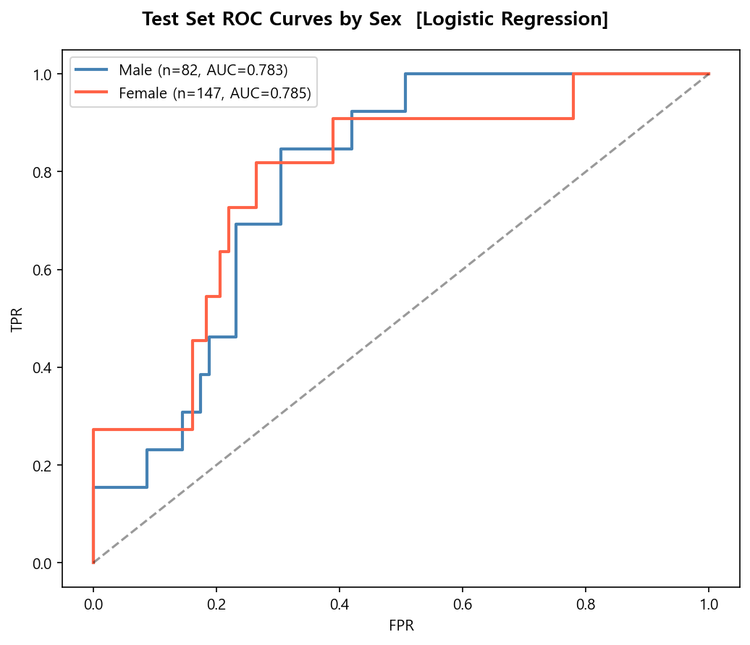
3. Detailed progress
남성(n=82): 근감소증 유병률 15.9% → 탐지 난이도 높음
여성(n=147): 유병률 7.5% → 불균형 심화, F1 전반적 낮음
M1 Baseline (LR): 남성 AUC 0.783 / 여성 AUC 0.785 (최고 전체 AUC)
성별 세부 분석
모델 | 전체 AUC | 남성 AUC | 여성 AUC | 남성 F1 | 여성 F1
M1 Baseline | 0.806 | 0.783 | 0.785 | 0.423 | 0.286
M1b Clinic+Height/Weight | 0.793 | 0.769 | 0.765 | 0.346 | 0.263
M2 AEC-128 global | 0.792 | 0.762 | 0.763 | 0.406 | 0.296
M2 AEC-128 row-wise | 0.800 | 0.775 | 0.770 | 0.387 | 0.286
M2 AEC-128 raw | 0.778 | 0.773 | 0.758 | 0.419 | 0.250
M3 Seg-8 global | 0.765 | 0.757 | 0.725 | 0.435 | 0.270
M3 Seg-8 row-wise | 0.785 | 0.735 | 0.783 | 0.400 | 0.300
M3 Seg-8 raw | 0.767 | 0.745 | 0.731 | 0.385 | 0.261

Slide 10
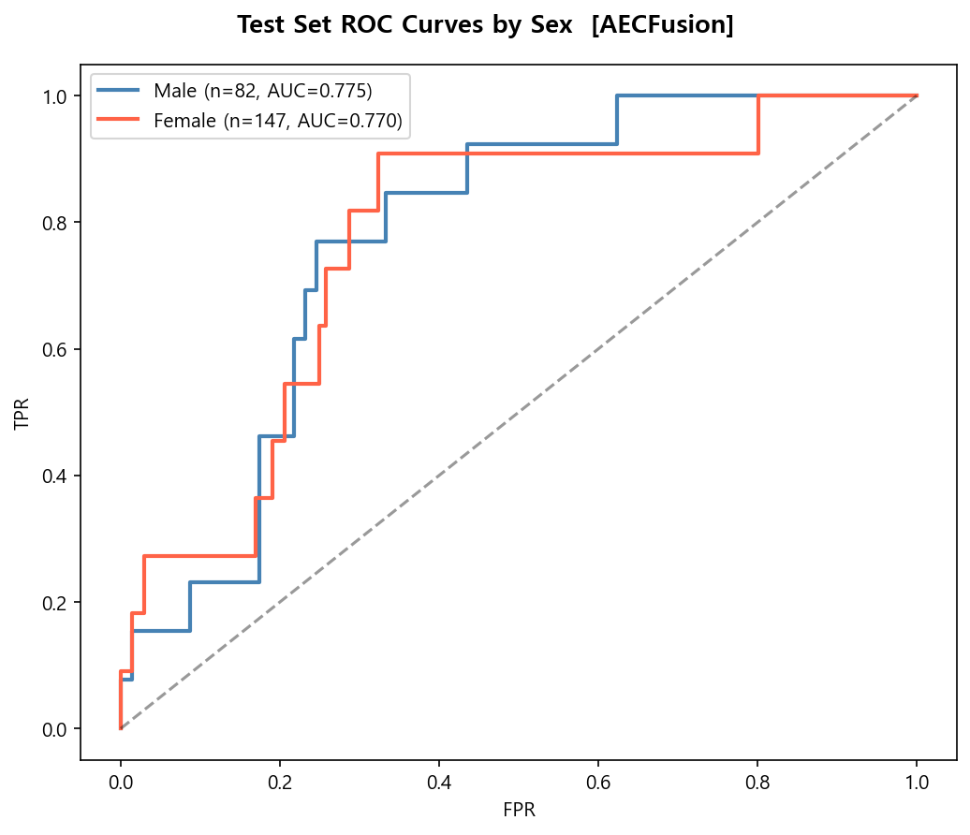
3. Detailed progress
성별 ROC 곡선 비교
M1 Baseline ★ | 남성 AUC=0.783 / 여성 AUC=0.785
M2 AEC-128 rowwise | 남성 AUC=0.775 / 여성 AUC=0.770

Slide 11
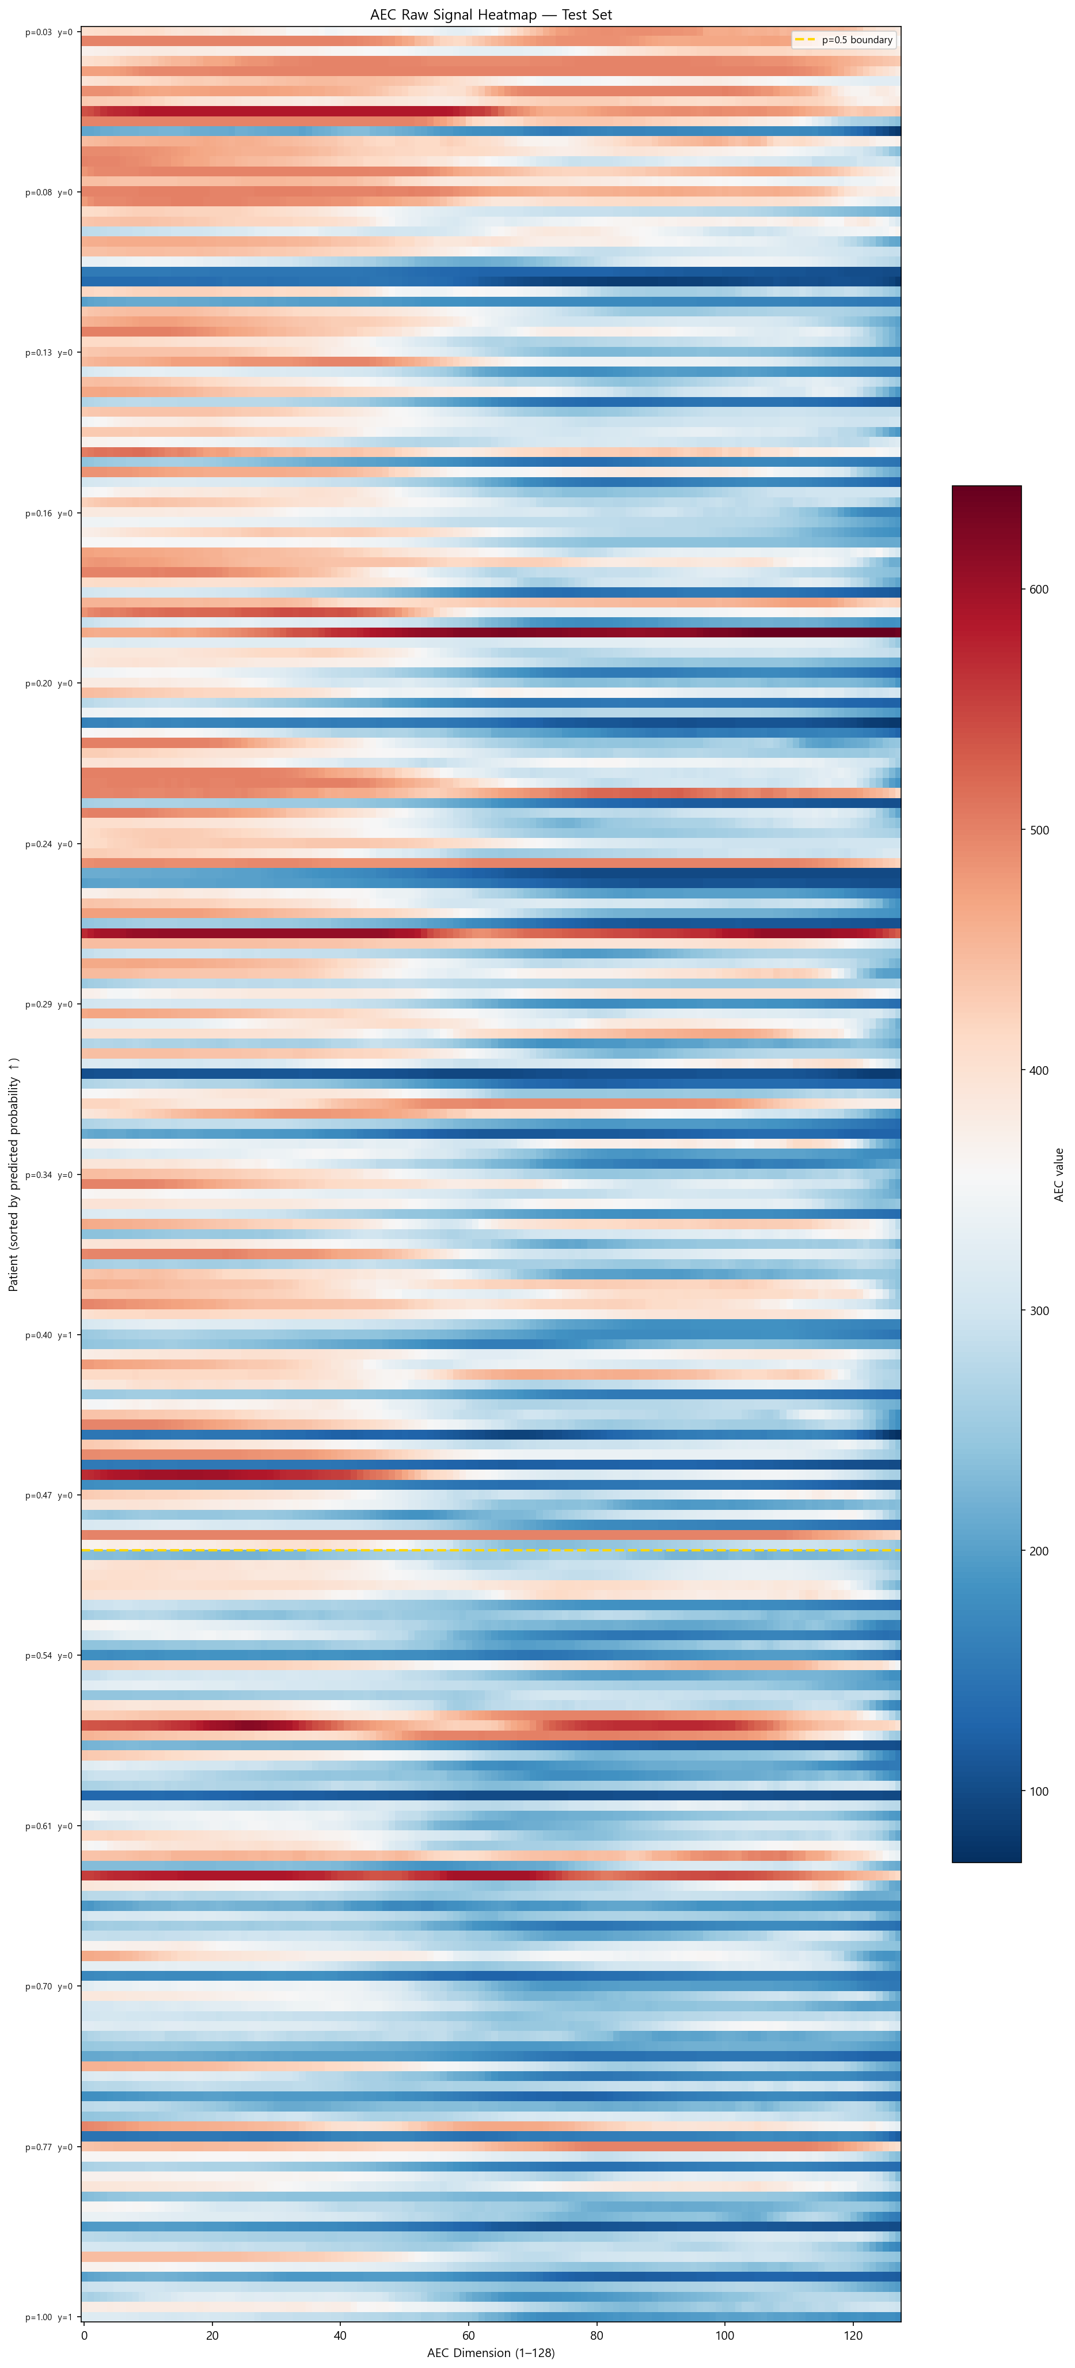
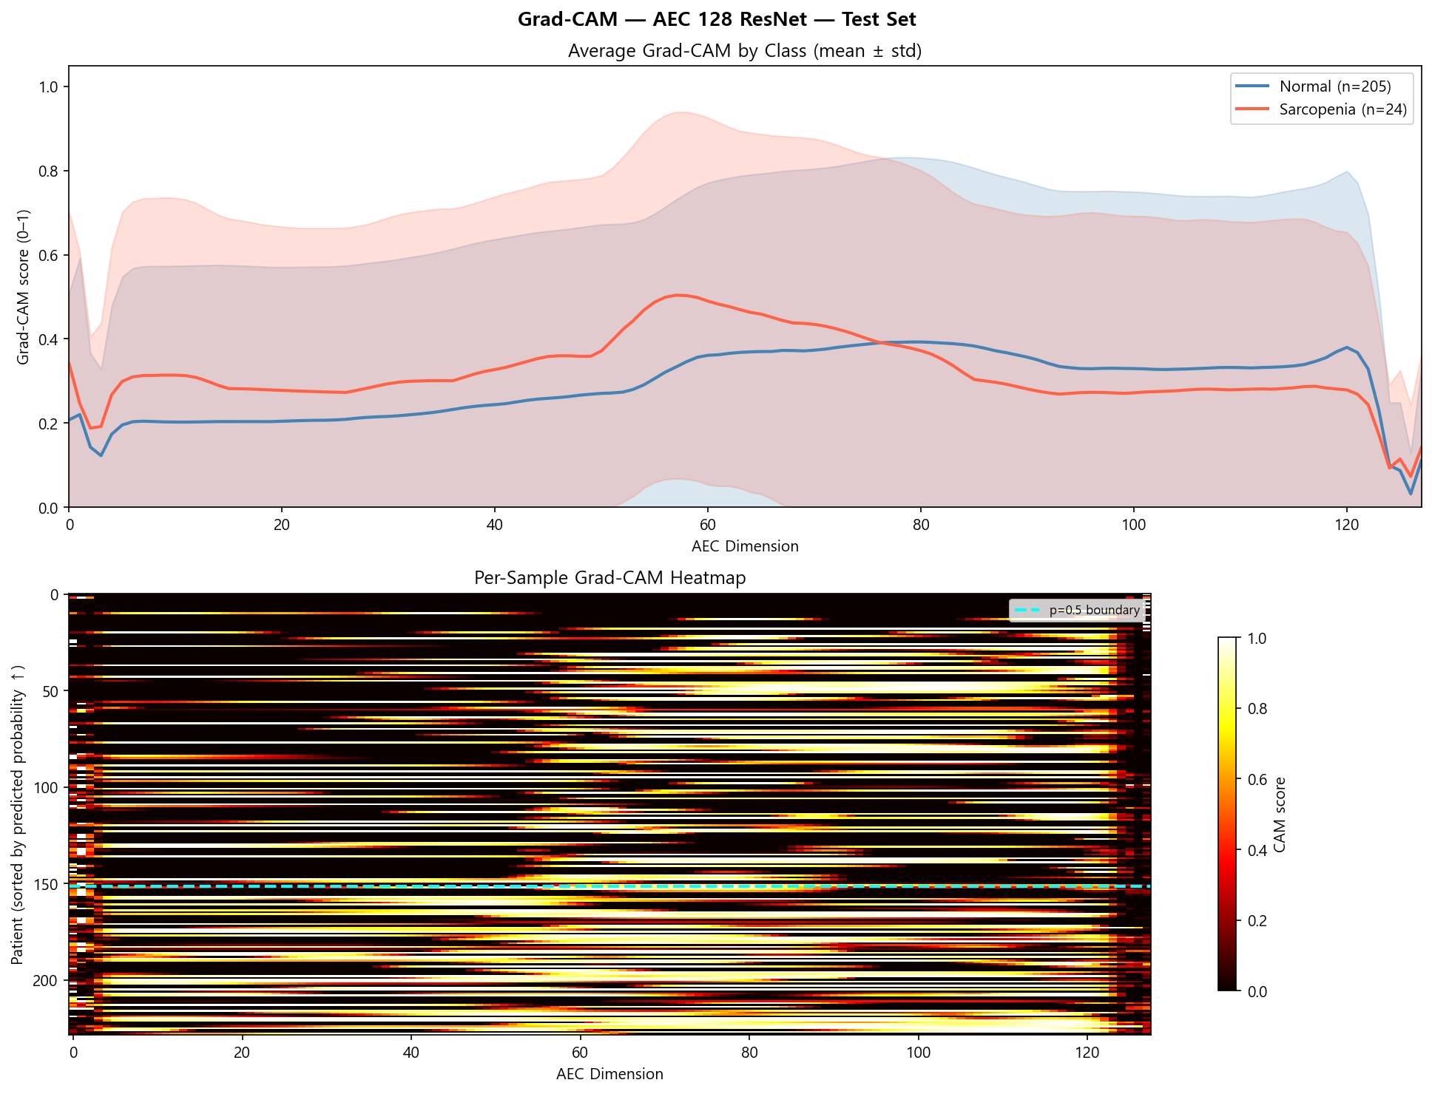
3. Detailed progress
AEC 시각화 – AEC 128 points

Slide 12
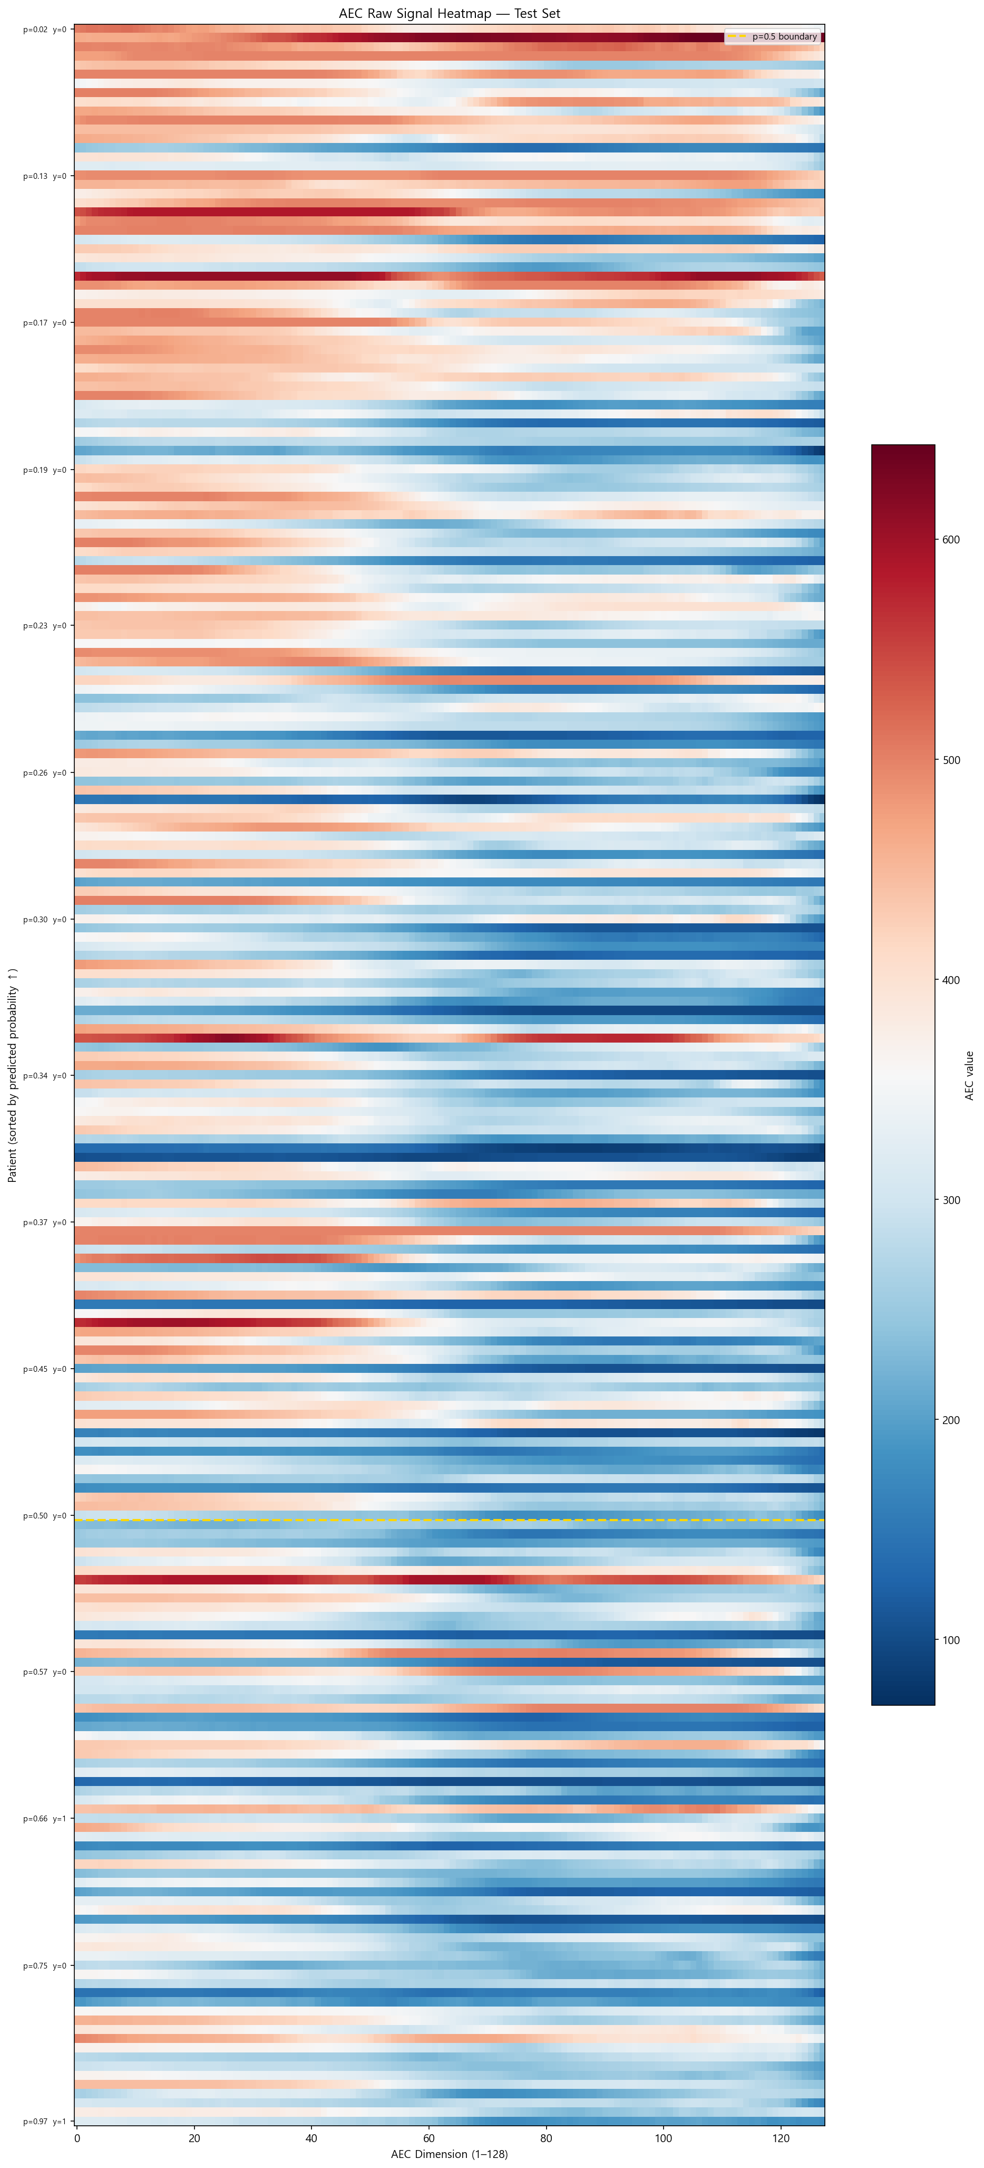
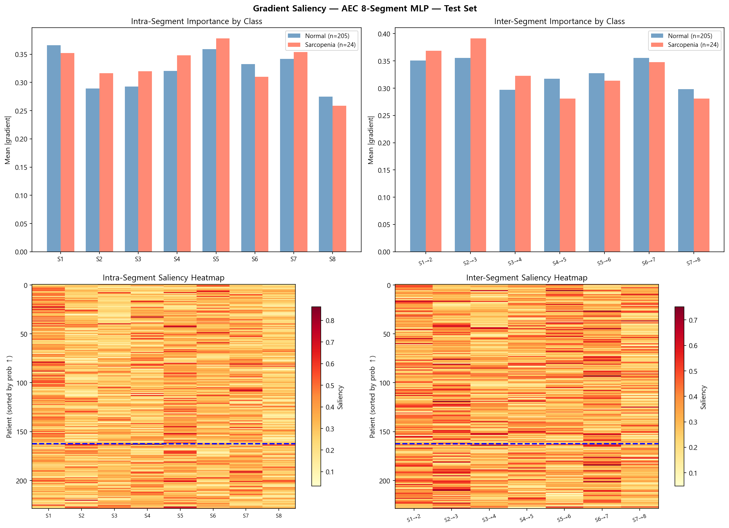
3. Detailed progress
AEC 시각화 – Segment 8

Slide 13
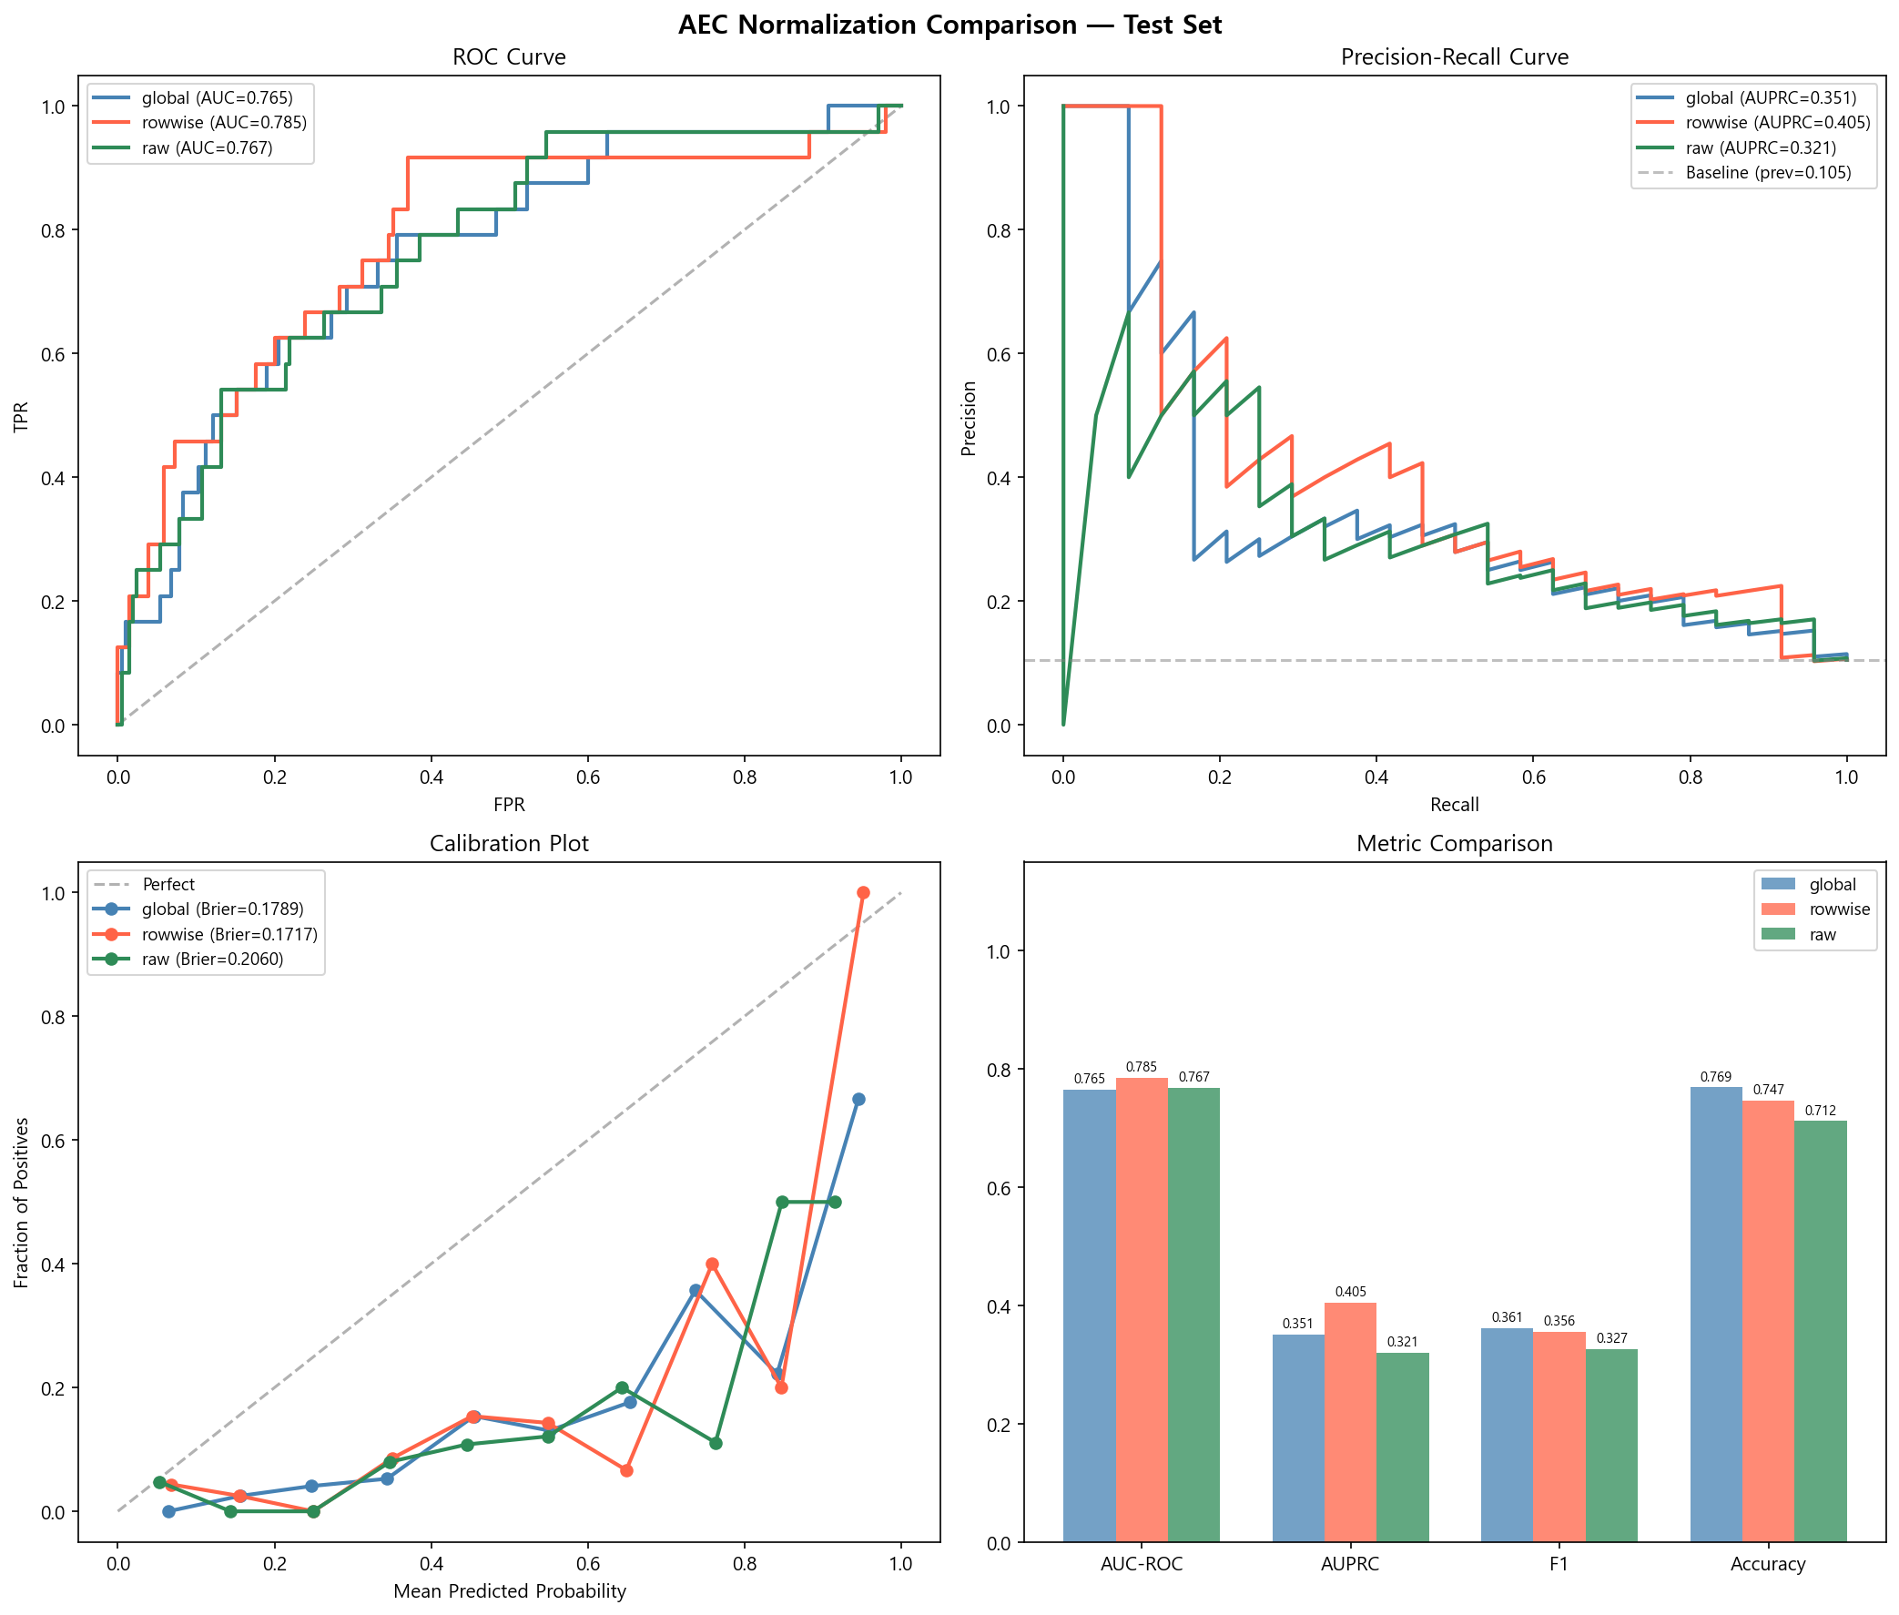
3. Detailed progress
정규화 방식별 비교
M2 AEC-128 모델 (ResNet1D)
정규화 | AUC-ROC | AUPRC | Brier | Acc | F1
global | 0.7921 | 0.4054 | 0.2099 | 0.668 | 0.356
rowwise | 0.7996 | 0.3586 | 0.2022 | 0.659 | 0.339
raw | 0.7778 | 0.3965 | 0.1878 | 0.786 | 0.347
M3 Segment-8 모델 (MLP)
정규화 | AUC-ROC | AUPRC | Brier | Acc | F1
global | 0.7646 | 0.3506 | 0.1789 | 0.769 | 0.361
rowwise | 0.7854 | 0.4054 | 0.1717 | 0.747 | 0.356
raw | 0.7675 | 0.3207 | 0.2060 | 0.712 | 0.327
AEC 신호 정규화 방식별 개인 간 분포 비교

Slide 14


